Slide 1
CHỦ ĐỀ 1
ÔN TẬP VÀ BỔ SUNG
BÀI 5
ÔN TẬP PHÉP CỘNG PHÉP TRỪ (KHÔNG NHỚ)
TRONG PHẠM VI 100

Slide 2
ǮǮǮǮǮǮǮǮǮǮǮǮǮǮǮǮǮǮ
ǮǮǮǮǮǮǮǮǮǮǮǮǮǮǮǮǮǮ
ǮǮǮǮǮǮǮǮǮǮǮǮǮǮǮǮǮǮ
ǮǮǮǮǮǮǮǮǮǮǮǮǮǮǮǮǮǮ
ǮǮǮǮǮǮǮǮǮǮǮǮǮǮǮǮǮǮ
ǮǮǮǮǮǮǮǮǮǮǮǮǮǮǮǮǮǮ
ǮǮǮǮǮǮǮǮǮǮǮǮǮǮǮǮǮǮ
ǮǮǮǮǮǮǮǮǮǮǮǮǮǮǮǮǮǮ
ǮǮǮǮǮǮǮǮǮǮǮǮǮǮǮǮǮǮ
Thứ Hai ngày 20 tháng 9 năm 2021
Toán
Bài 5: Ôn tập phép cộng, phép trừ
(không nhớ) trong phạm vi 100 ( Tiết 1)
Notes:
- GV nói: Các con lấy vở ô ly Toán ra viết bài cho cô nhé.

Slide 3
LUYỆN
TẬP

Slide 4
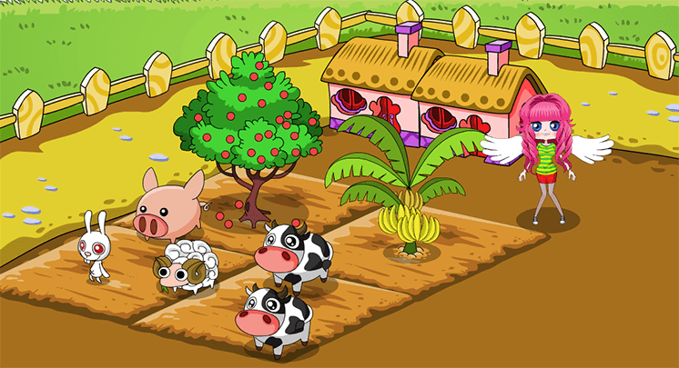



NÔNG TRẠI CỦA TÔI

Slide 5















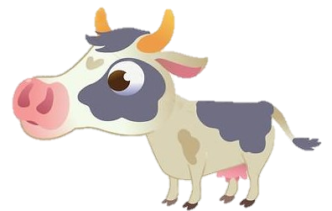
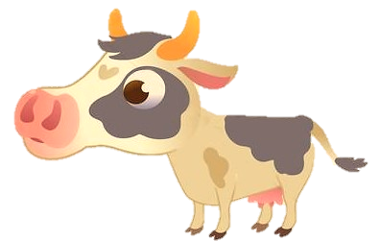
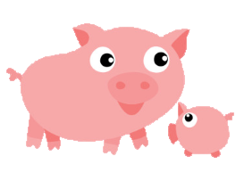

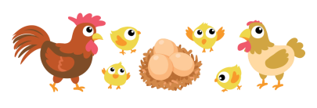
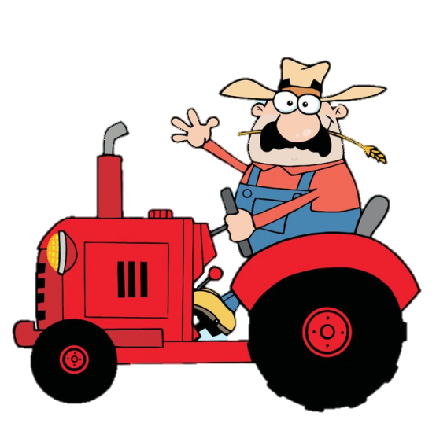
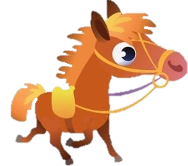

Dặn dò

Slide 6

1
Tính nhẩm (theo mẫu):
a)
60 + 40 = ?
60 + 40 = 100
50 + 50 = ?
5 chục + 5 chục = 10 chục
50 + 50 = 100
6 chục
+
4 chục
=
10 chục
70 + 30 = ?
20 + 80 = ?
7 chục + 3 chục = 10 chục
70 + 30 = 100
2 chục + 8 chục = 10 chục
20 + 80 = 100

Slide 7
1
Tính nhẩm (theo mẫu):
b)
100 - 20 = ?
10 chục - 2 chục = 8 chục
100 - 20 = 80
100 - 30 = ?
10 chục - 3 chục = 7 chục
100 - 30 = 70
100 - 50 = ?
100 - 90 = ?
10 chục - 5 chục = 5 chục
100 - 50 = 50
10 chục - 9 chục = 1 chục
100 - 90 = 10

Slide 8
2
Đặt tính rồi tính
35 + 4
52 + 37
68 - 6
79 - 55

Slide 9
ǮǮǮǮǮǮǮǮǮǮǮǮǮǮǮǮǮǮ
ǮǮǮǮǮǮǮǮǮǮǮǮǮǮǮǮǮǮ
ǮǮǮǮǮǮǮǮǮǮǮǮǮǮǮǮǮǮ
ǮǮǮǮǮǮǮǮǮǮǮǮǮǮǮǮǮǮ
ǮǮǮǮǮǮǮǮǮǮǮǮǮǮǮǮǮǮ
ǮǮǮǮǮǮǮǮǮǮǮǮǮǮǮǮǮǮ
ǮǮǮǮǮǮǮǮǮǮǮǮǮǮǮǮǮǮ
ǮǮǮǮǮǮǮǮǮǮǮǮǮǮǮǮǮǮ
ǮǮǮǮǮǮǮǮǮǮǮǮǮǮǮǮǮǮ
Thứ Hai ngày 20 tháng 9 năm 2021
Toán
Bài 5: Ôn tập phép cộng, phép trừ
(không nhớ) trong phạm vi 100 ( Tiết 1)
Bài 2 ( tr 19)
35
52
-
68
79
-
+
+
4
37
6
55
39
đ
89
đ
62
đ
24
đ
Notes:
- GV nói: Các con lấy vở ô ly Toán ra viết bài cho cô nhé.

Slide 10




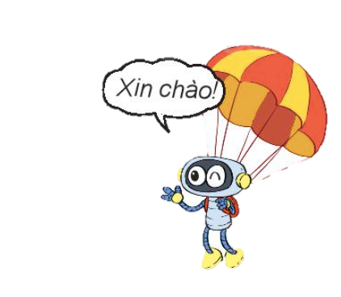


3
Hai phép tính nào dưới đây có cùng kết quả?
60 - 30
34 + 1
30 + 5
40 + 20
20 + 40
80 - 50

Slide 11
4
Số?
?
?
80
+ 30
- 40
+ 15
55
50
?
40

Slide 12
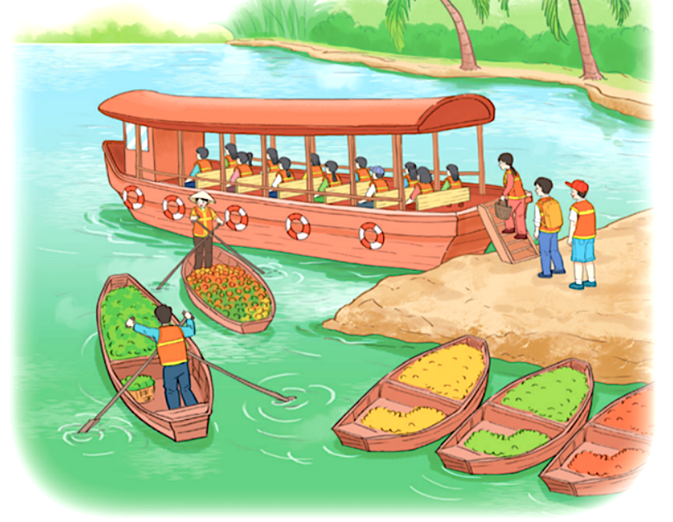
5
Trên thuyền có 12 hành khách, đến bến có 3 hành khách lên thuyền. Hỏi lúc đó trên thuyền có tất cả bao nhiêu hành khách?
số
là:

Slide 13
ǮǮǮǮǮǮǮǮǮǮǮǮǮǮǮǮǮǮ
ǮǮǮǮǮǮǮǮǮǮǮǮǮǮǮǮǮǮ
ǮǮǮǮǮǮǮǮǮǮǮǮǮǮǮǮǮǮ
ǮǮǮǮǮǮǮǮǮǮǮǮǮǮǮǮǮǮ
ǮǮǮǮǮǮǮǮǮǮǮǮǮǮǮǮǮǮ
ǮǮǮǮǮǮǮǮǮǮǮǮǮǮǮǮǮǮ
ǮǮǮǮǮǮǮǮǮǮǮǮǮǮǮǮǮǮ
ǮǮǮǮǮǮǮǮǮǮǮǮǮǮǮǮǮǮ
ǮǮǮǮǮǮǮǮǮǮǮǮǮǮǮǮǮǮ
Thứ Hai ngày 20 tháng 9 năm 2021
Toán
Bài 5: Ôn tập phép cộng, phép trừ (không nhớ) trong PV 100
Bài 5 ( tr 20)
Trên thuyền có 12 hành khách, đến bến có 3 hành khách lên thuyền. Hỏi lúc đó trên thuyền có tất cả bao nhiêu hành khách?
Bài giải
Trên thuyền có tất cả số hành khách là:
….. + ….. = ….. ( người)
12 + 3 = 15 ( người)
đ
đ
Đáp số: 15 người
Đáp số : ….. người
Notes:
- GV nói: Các con lấy vở ô ly Toán ra viết bài cho cô nhé.

Slide 14
ǮǮǮǮǮǮǮǮǮǮǮǮǮǮǮǮǮǮ
ǮǮǮǮǮǮǮǮǮǮǮǮǮǮǮǮǮǮ
ǮǮǮǮǮǮǮǮǮǮǮǮǮǮǮǮǮǮ
ǮǮǮǮǮǮǮǮǮǮǮǮǮǮǮǮǮǮ
ǮǮǮǮǮǮǮǮǮǮǮǮǮǮǮǮǮǮ
ǮǮǮǮǮǮǮǮǮǮǮǮǮǮǮǮǮǮ
ǮǮǮǮǮǮǮǮǮǮǮǮǮǮǮǮǮǮ
ǮǮǮǮǮǮǮǮǮǮǮǮǮǮǮǮǮǮ
ǮǮǮǮǮǮǮǮǮǮǮǮǮǮǮǮǮǮ
Ngày 20/9/2021
1. Tiếng Việt
- Làm VBT Tiếng Việt
2. Toán
- Làm VBT Toán bài 1, 2, 3, 4, 5 ( Tiết 1)
trang 22 + 23.
Chữ ký phụ huynh

Slide 15
LUYỆN
TẬP

Slide 16
ǮǮǮǮǮǮǮǮǮǮǮǮǮǮǮǮǮǮ
ǮǮǮǮǮǮǮǮǮǮǮǮǮǮǮǮǮǮ
ǮǮǮǮǮǮǮǮǮǮǮǮǮǮǮǮǮǮ
ǮǮǮǮǮǮǮǮǮǮǮǮǮǮǮǮǮǮ
ǮǮǮǮǮǮǮǮǮǮǮǮǮǮǮǮǮǮ
ǮǮǮǮǮǮǮǮǮǮǮǮǮǮǮǮǮǮ
ǮǮǮǮǮǮǮǮǮǮǮǮǮǮǮǮǮǮ
ǮǮǮǮǮǮǮǮǮǮǮǮǮǮǮǮǮǮ
ǮǮǮǮǮǮǮǮǮǮǮǮǮǮǮǮǮǮ
Thứ Ba ngày 21 tháng 9 năm 2021
Toán
Bài 5: Luyện tập ( Tiết 2)
Notes:
- GV nói: Các con lấy vở ô ly Toán ra viết bài cho cô nhé.

Slide 17


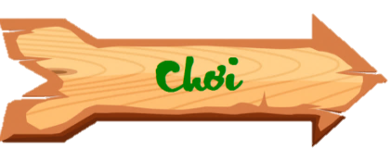

Slide 18

Quay lại
Những chậu hoa đang rất cần được tưới nước để có thể phát triển.Các con hãy tưới nước cho chúng bằng cách cùng nhau trả lời những câu hỏi nhé.

Slide 19
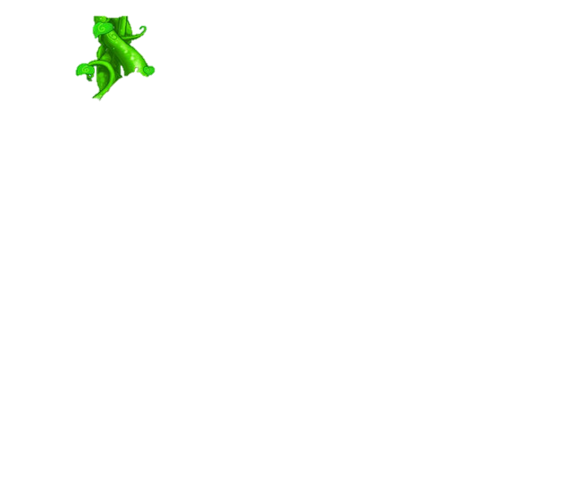


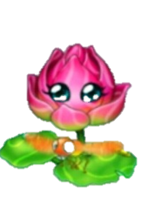

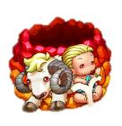

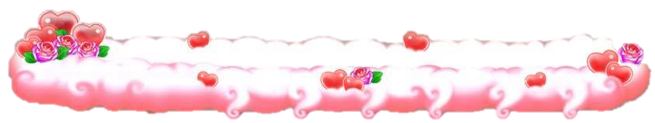



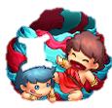

Dặn dò

Slide 20

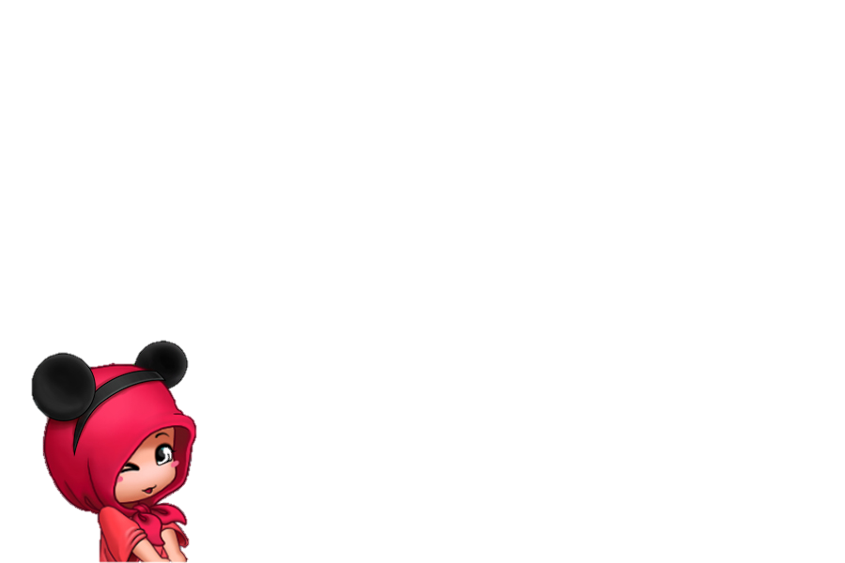
1
Đ, S?
35
59
87
+
-
-
4
6
32
Đ
S
Đ
?
7
5
?
5
3
?
5
5

Slide 21

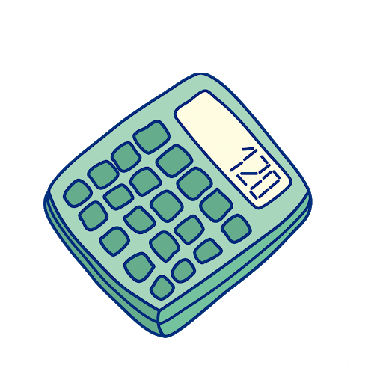

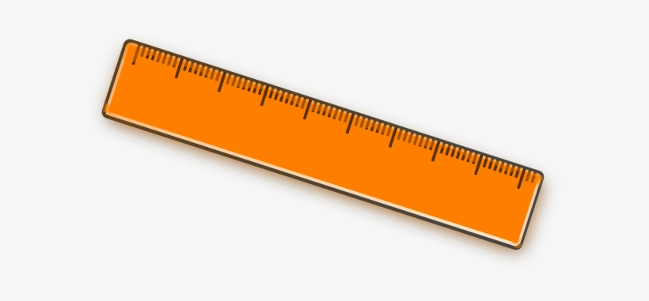
2
Tính:
20 + 6 =
57 – 7 =
3 + 40 =
43 + 20 =
75 – 70 =
69 – 19 =

Slide 22
ǮǮǮǮǮǮǮǮǮǮǮǮǮǮǮǮǮǮ
ǮǮǮǮǮǮǮǮǮǮǮǮǮǮǮǮǮǮ
ǮǮǮǮǮǮǮǮǮǮǮǮǮǮǮǮǮǮ
ǮǮǮǮǮǮǮǮǮǮǮǮǮǮǮǮǮǮ
ǮǮǮǮǮǮǮǮǮǮǮǮǮǮǮǮǮǮ
ǮǮǮǮǮǮǮǮǮǮǮǮǮǮǮǮǮǮ
ǮǮǮǮǮǮǮǮǮǮǮǮǮǮǮǮǮǮ
ǮǮǮǮǮǮǮǮǮǮǮǮǮǮǮǮǮǮ
ǮǮǮǮǮǮǮǮǮǮǮǮǮǮǮǮǮǮ
Thứ Ba ngày 21 tháng 9 năm 2021
Toán
Bài 5: Luyện tập ( Tiết 2)
Bài 2 ( tr 20)_
26
đ
43 + 20 =
63
20 + 6 =
đ
5
50
57 – 7 =
đ
75 – 70 =
đ
43
50
3 + 40 =
đ
69 – 19 =
đ
Notes:
- GV nói: Các con lấy vở ô ly Toán ra viết bài cho cô nhé.

Slide 23
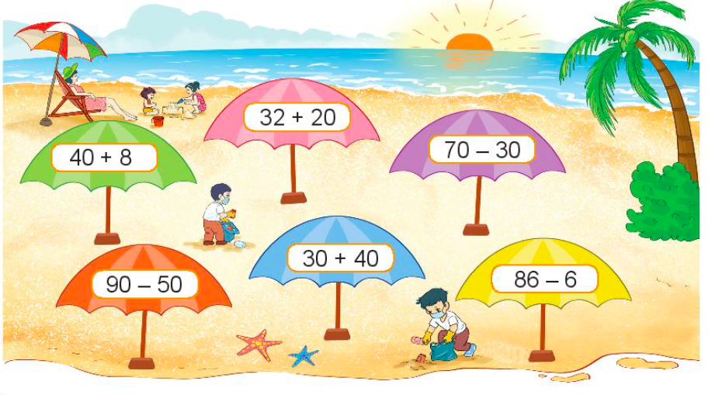
3
Những phép tính nào dưới đây có kết quả bé hơn 50?
= 52
= 48
= 40
= 70
= 40
= 80

Slide 24
3
Những phép tính nào dưới đây có kết quả lớn hơn 50?

Slide 25



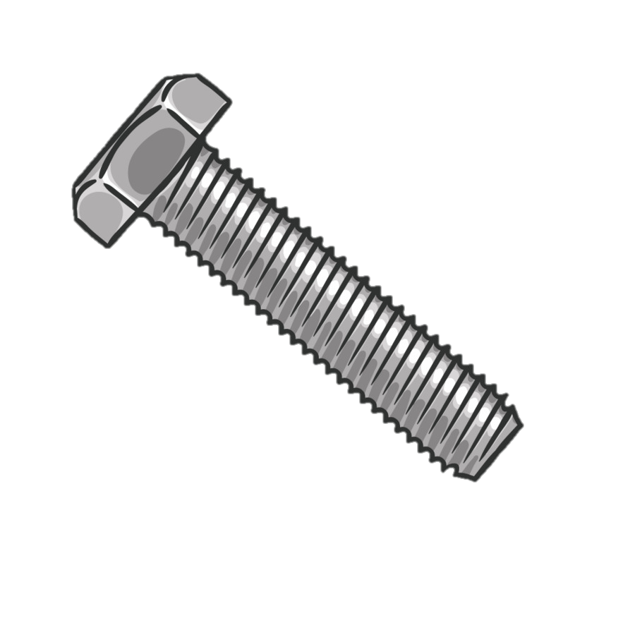
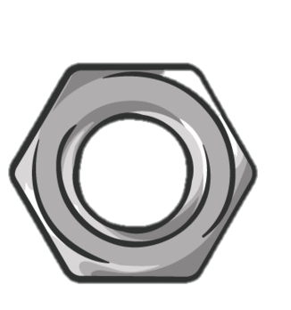
4
Tìm chữ số thích hợp.
3
6
9
8
5
5
?
?
+
+
-
+
4
2
4
6
3
2
?
?
5
2
8
7
7
8
?
?

Slide 26
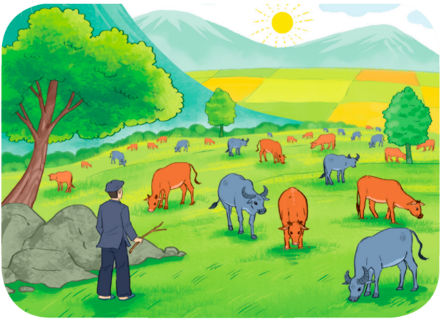
5
Đàn trâu và bò của nhà bác Bình có 28 con, trong đó có 12 con trâu. Hỏi bác Bình có bao nhiêu con bò?
Tóm tắt
Trâu và bò: 28 con
Trâu : 12con
Có :.....con bò?

Slide 27
ǮǮǮǮǮǮǮǮǮǮǮǮǮǮǮǮǮǮ
ǮǮǮǮǮǮǮǮǮǮǮǮǮǮǮǮǮǮ
ǮǮǮǮǮǮǮǮǮǮǮǮǮǮǮǮǮǮ
ǮǮǮǮǮǮǮǮǮǮǮǮǮǮǮǮǮǮ
ǮǮǮǮǮǮǮǮǮǮǮǮǮǮǮǮǮǮ
ǮǮǮǮǮǮǮǮǮǮǮǮǮǮǮǮǮǮ
ǮǮǮǮǮǮǮǮǮǮǮǮǮǮǮǮǮǮ
ǮǮǮǮǮǮǮǮǮǮǮǮǮǮǮǮǮǮ
ǮǮǮǮǮǮǮǮǮǮǮǮǮǮǮǮǮǮ
Bài 5 ( tr 21)
Tóm tắt
Trâu và bò: 28 con
Trâu : 12con
Có :.....con bò?
Bài giải
Bác Bình có số con bò là:
….. - ….. = ….. ( con)
28 - 12 = 16 ( con)
đ
đ
Đáp số : ….. con bò
Đáp số: 16 con bò
Notes:
- GV nói: Các con lấy vở ô ly Toán ra viết bài cho cô nhé.

Slide 28
ǮǮǮǮǮǮǮǮǮǮǮǮǮǮǮǮǮǮ
ǮǮǮǮǮǮǮǮǮǮǮǮǮǮǮǮǮǮ
ǮǮǮǮǮǮǮǮǮǮǮǮǮǮǮǮǮǮ
ǮǮǮǮǮǮǮǮǮǮǮǮǮǮǮǮǮǮ
ǮǮǮǮǮǮǮǮǮǮǮǮǮǮǮǮǮǮ
ǮǮǮǮǮǮǮǮǮǮǮǮǮǮǮǮǮǮ
ǮǮǮǮǮǮǮǮǮǮǮǮǮǮǮǮǮǮ
ǮǮǮǮǮǮǮǮǮǮǮǮǮǮǮǮǮǮ
ǮǮǮǮǮǮǮǮǮǮǮǮǮǮǮǮǮǮ
Ngày 21/9/2021
1. Tiếng Việt
- Làm VBT Tiếng Việt
2. Toán
- Làm VBT Toán bài 1, 2, 3, 4, 5 ( Tiết 2)
trang 23 + 24.
Chữ ký phụ huynh

Slide 29
LUYỆN
TẬP

Slide 30
ǮǮǮǮǮǮǮǮǮǮǮǮǮǮǮǮǮǮ
ǮǮǮǮǮǮǮǮǮǮǮǮǮǮǮǮǮǮ
ǮǮǮǮǮǮǮǮǮǮǮǮǮǮǮǮǮǮ
ǮǮǮǮǮǮǮǮǮǮǮǮǮǮǮǮǮǮ
ǮǮǮǮǮǮǮǮǮǮǮǮǮǮǮǮǮǮ
ǮǮǮǮǮǮǮǮǮǮǮǮǮǮǮǮǮǮ
ǮǮǮǮǮǮǮǮǮǮǮǮǮǮǮǮǮǮ
ǮǮǮǮǮǮǮǮǮǮǮǮǮǮǮǮǮǮ
ǮǮǮǮǮǮǮǮǮǮǮǮǮǮǮǮǮǮ
Thứ Tư ngày 22 tháng 9 năm 2021
Toán
Bài 5: Luyện tập ( Tiết 3)
Notes:
- GV nói: Các con lấy vở ô ly Toán ra viết bài cho cô nhé.

Slide 31
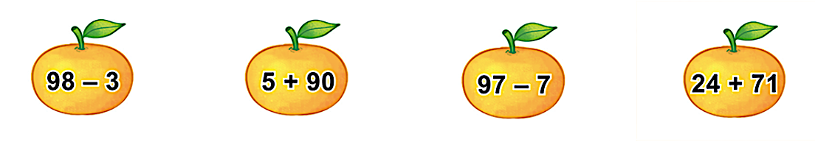
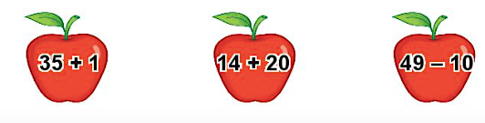
1
a) Những phép tính nào dưới đây có cùng kết quả?
90
95
95
b) Phép tính nào dưới đây có kết quả bé nhất?
36
34
39

Slide 32
2
Số?
a) 10 + = 20 b) 30 - = 20
c) 50 + = 70 d) 80 - = 40
10
?
10
?
20
?
40
?

Slide 33
3
Tính:
50 + 18 - 45 =
76 - 56 + 27 =
?
?

Slide 34
ǮǮǮǮǮǮǮǮǮǮǮǮǮǮǮǮǮǮ
ǮǮǮǮǮǮǮǮǮǮǮǮǮǮǮǮǮǮ
ǮǮǮǮǮǮǮǮǮǮǮǮǮǮǮǮǮǮ
ǮǮǮǮǮǮǮǮǮǮǮǮǮǮǮǮǮǮ
ǮǮǮǮǮǮǮǮǮǮǮǮǮǮǮǮǮǮ
ǮǮǮǮǮǮǮǮǮǮǮǮǮǮǮǮǮǮ
ǮǮǮǮǮǮǮǮǮǮǮǮǮǮǮǮǮǮ
ǮǮǮǮǮǮǮǮǮǮǮǮǮǮǮǮǮǮ
ǮǮǮǮǮǮǮǮǮǮǮǮǮǮǮǮǮǮ
Thứ Tư ngày 22 tháng 9 năm 2021
Toán
Bài 5: Luyện tập ( Tiết 3)
Bài 3 ( tr 22)
a) 50 + 18 - 45 = …. - ….
a) 50 + 18 - 45 = 68 - 45
= ….
= 23
đ
b) 76 - 56 + 27 = 20 + 27
b) 76 - 56 + 27 = …. + ….
= ….
= 47
đ
Notes:
- GV nói: Các con lấy vở ô ly Toán ra viết bài cho cô nhé.

Slide 35
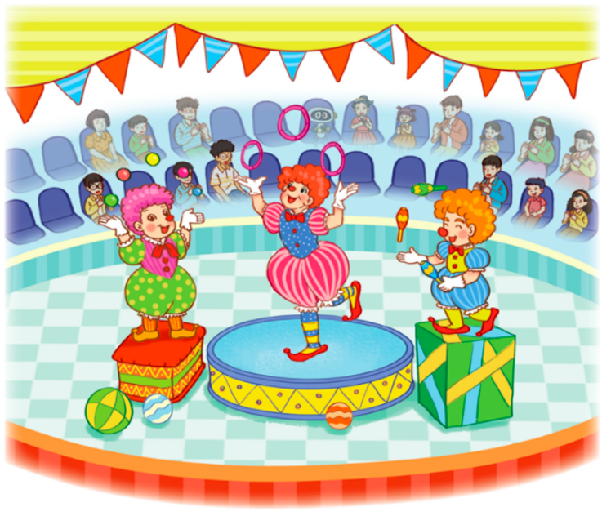
4
Một rạp xiết có 96 ghế, trong đó có 63 ghế đã có khán giả ngồi. Hỏi trong rạp xiếc còn bao nhiêu ghế trống?
số
là:

Slide 36
ǮǮǮǮǮǮǮǮǮǮǮǮǮǮǮǮǮǮ
ǮǮǮǮǮǮǮǮǮǮǮǮǮǮǮǮǮǮ
ǮǮǮǮǮǮǮǮǮǮǮǮǮǮǮǮǮǮ
ǮǮǮǮǮǮǮǮǮǮǮǮǮǮǮǮǮǮ
ǮǮǮǮǮǮǮǮǮǮǮǮǮǮǮǮǮǮ
ǮǮǮǮǮǮǮǮǮǮǮǮǮǮǮǮǮǮ
ǮǮǮǮǮǮǮǮǮǮǮǮǮǮǮǮǮǮ
ǮǮǮǮǮǮǮǮǮǮǮǮǮǮǮǮǮǮ
ǮǮǮǮǮǮǮǮǮǮǮǮǮǮǮǮǮǮ
ǮǮǮǮǮǮǮǮǮǮǮǮǮǮǮǮǮǮ
ǮǮǮǮǮǮǮǮǮǮǮǮǮǮǮǮǮǮ
ǮǮǮǮǮǮǮǮǮǮǮǮǮǮǮǮǮǮ
ǮǮǮǮǮǮǮǮǮǮǮǮǮǮǮǮǮǮ
ǮǮǮǮǮǮǮǮǮǮǮǮǮǮǮǮǮǮ
ǮǮǮǮǮǮǮǮǮǮǮǮǮǮǮǮǮǮ
ǮǮǮǮǮǮǮǮǮǮǮǮǮǮǮǮǮǮ
ǮǮǮǮǮǮǮǮǮǮǮǮǮǮǮǮǮǮ
ǮǮǮǮǮǮǮǮǮǮǮǮǮǮǮǮǮǮ
Bài 4 ( tr 22)
Một rạp xiết có 96 ghế, trong đó có 62 ghế đã có khán giả ngồi. Hỏi trong rạp xiếc còn bao nhiêu ghế trống?
Bài giải
Trong rạp xiếc còn số ghế trống là:
….. - ….. = ….. (ghế)
96 - 62 = 34( ghế)
đ
đ
Đáp số: 34 ghế trống.
Đáp số : ….. ghế trống.
Notes:
- GV nói: Các con lấy vở ô ly Toán ra viết bài cho cô nhé.

Slide 37
5
Số?
12
10
33
28
?
59
19
?
4
3
13
5
6
20

Slide 38
ǮǮǮǮǮǮǮǮǮǮǮǮǮǮǮǮǮǮ
ǮǮǮǮǮǮǮǮǮǮǮǮǮǮǮǮǮǮ
ǮǮǮǮǮǮǮǮǮǮǮǮǮǮǮǮǮǮ
ǮǮǮǮǮǮǮǮǮǮǮǮǮǮǮǮǮǮ
ǮǮǮǮǮǮǮǮǮǮǮǮǮǮǮǮǮǮ
ǮǮǮǮǮǮǮǮǮǮǮǮǮǮǮǮǮǮ
ǮǮǮǮǮǮǮǮǮǮǮǮǮǮǮǮǮǮ
ǮǮǮǮǮǮǮǮǮǮǮǮǮǮǮǮǮǮ
ǮǮǮǮǮǮǮǮǮǮǮǮǮǮǮǮǮǮ
Ngày 22/9/2021
1. Tiếng Việt
- Làm VBT Tiếng Việt
2. Toán
- Làm VBT Toán bài 1, 2, 3, 4, 5 ( Tiết 3)
trang 24 + 25.
Chữ ký phụ huynh

